Slide 1
Sistema de Gestión de Cartelera de Cine
Lucas d. jumbo g.
Programación orientada a objetos
Julio 2025

Slide 2

Introduccion
Desarrollamos un programa en Java que simula un sistema de cine: muestra películas, aplica promociones, gestiona venta de boletos y snacks, y genera facturas.
Hecho en Java
Aplicando principios POO y SOLID
Lectura y escritura de datos en archivos CSV y TXT

Slide 3
Problematica
Desarrollar un sistema de gestión del CineMas-Loja que permita:
Facturar boletos y snacks para funciones en salas específicas
Mostrar cartelera con horarios
Aplicar promociones según día
Registrar todas las ventas realizadas
Reto: Organizar estas funciones usando buenas prácticas de programación orientada a objetos.

Slide 4
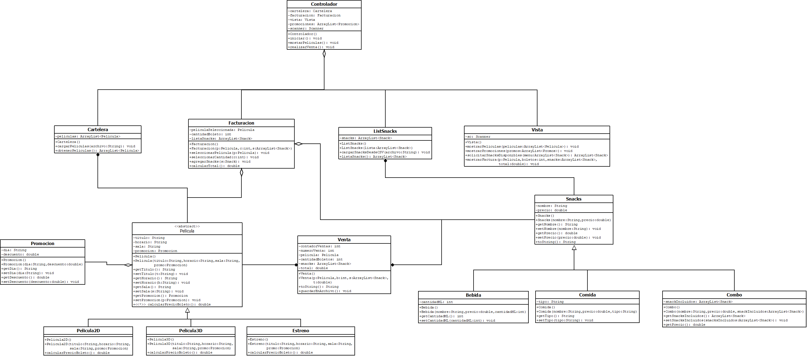
Solucion

Slide 5
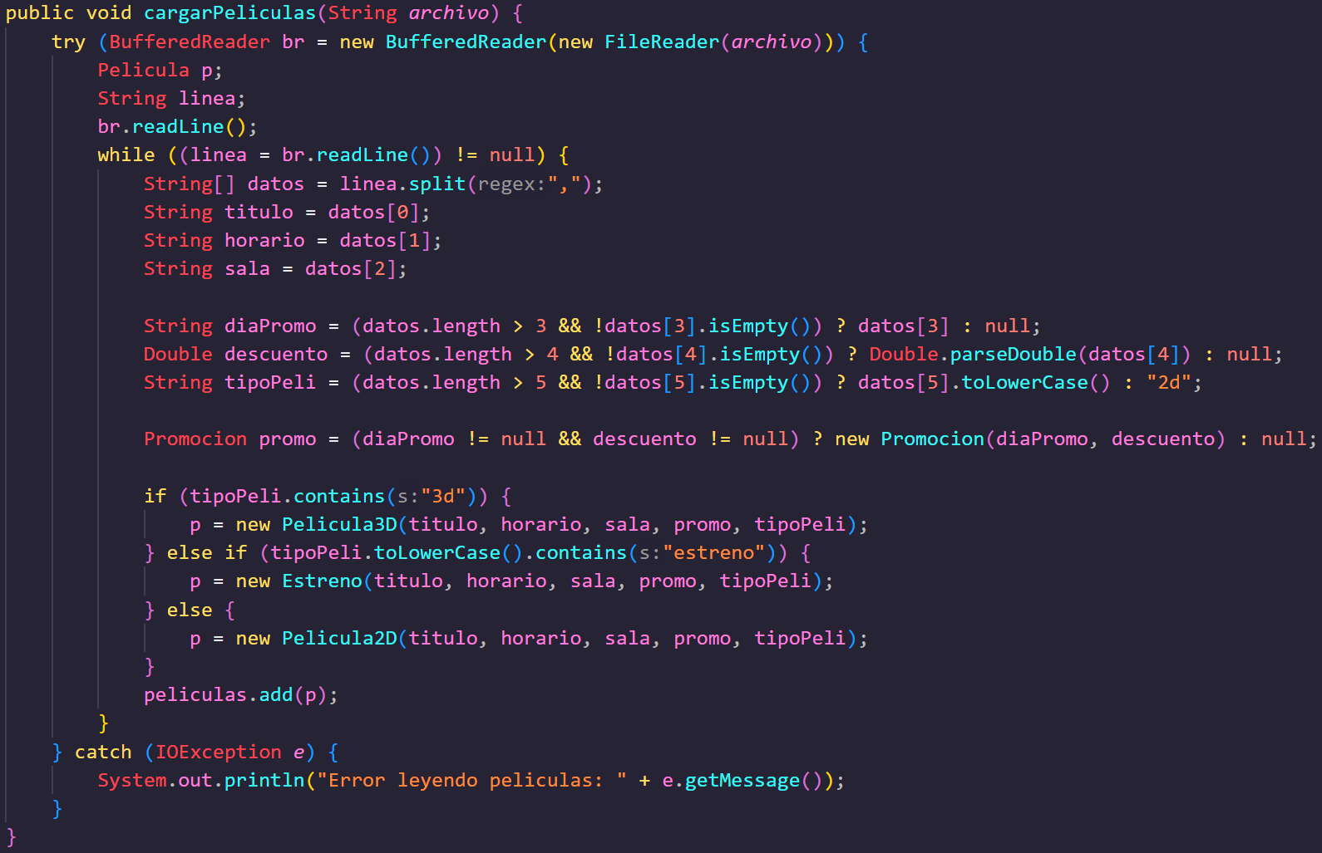
Gestion de cartelera

Slide 6
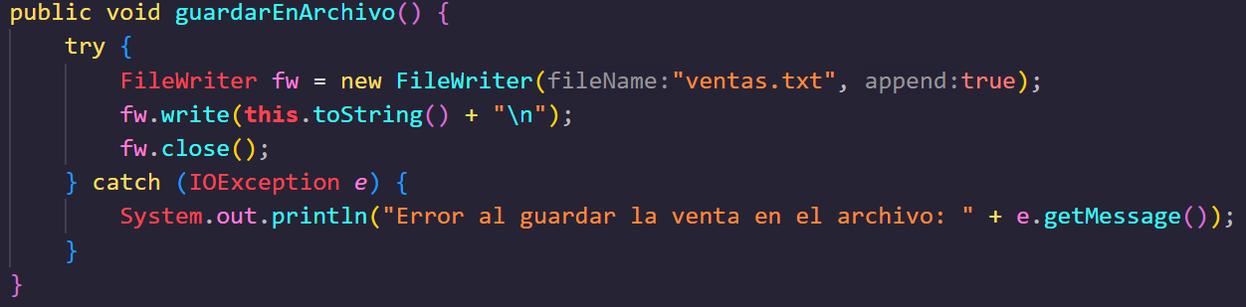
Registro de ventas

Slide 7
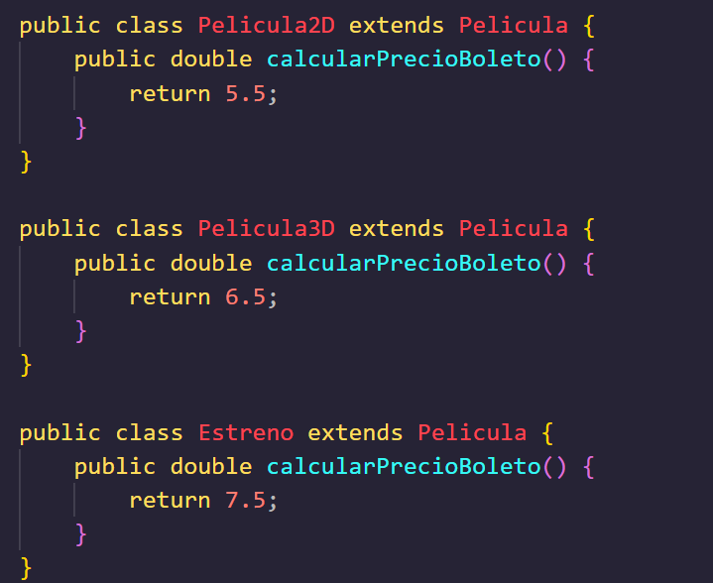
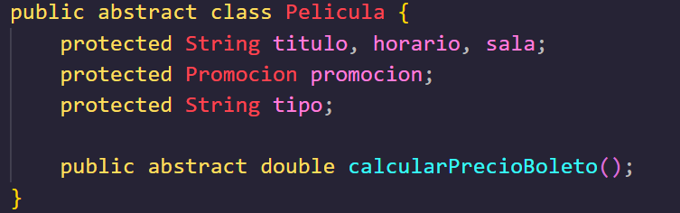
Polimorfismo

Slide 8
Resultado
Se pueden seleccionar películas y snacks desde consola
Se aplican promociones automáticamente
Se muestran subtotales, descuentos y total a pagar
Se guardan las ventas en un archivo .txt
Uso de herencia y polimorfismo correctamente

Slide 9
Conclusiones
Dificultades
Organización de clases con herencia y subclases
Validación de entradas del usuario
Formatear la consola para una experiencia más limpia
Experiencia
Proyecto mayormente individual
Partí de una versión en grupo, pero reorganicé y rehíce gran parte aplicando POO y SOLID.

Slide 10
Gracias por ver ;D

